Slide 1
Aula dia 22/04
Terceiro ano
Colégio Dinâmico
Professora: Adriana Batista
Matemática 1.
Frente 112

Slide 2

ÂNGULOS NA CIRCUNFERÊNCIA

Slide 3
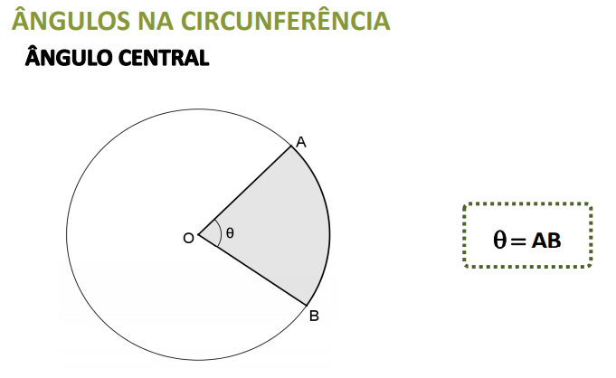

Slide 4
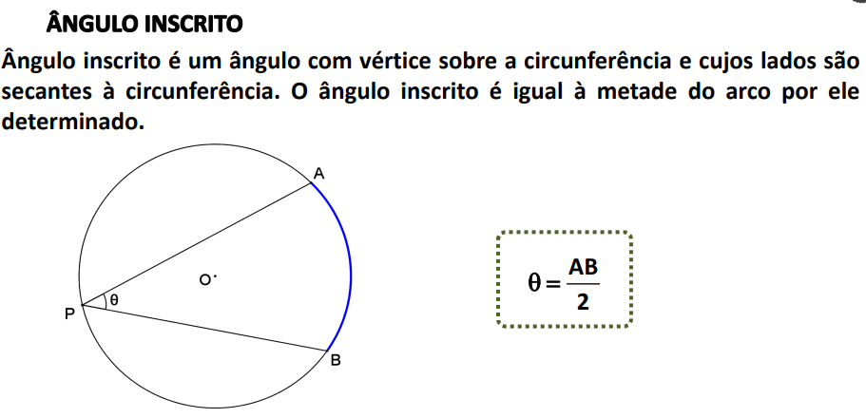

Slide 5
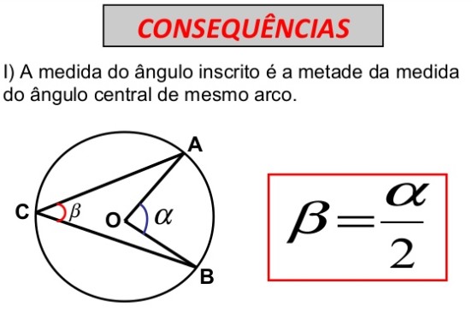

Slide 6
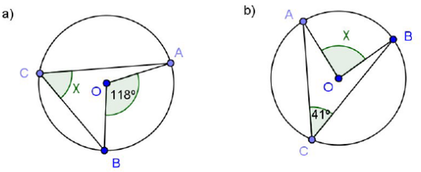
EXEMPLOS:

Slide 7
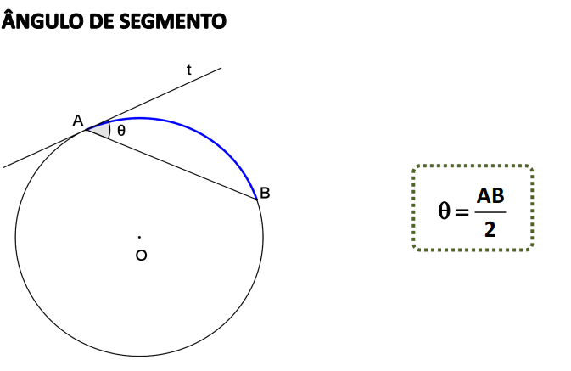

Slide 8
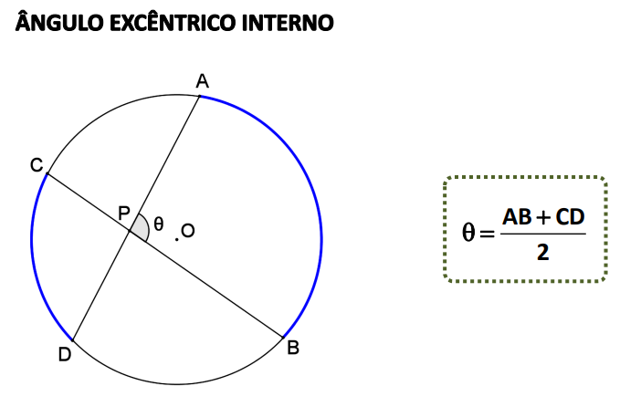

Slide 9
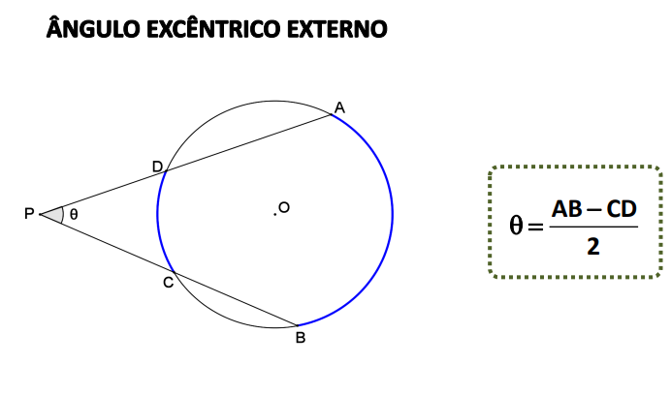

Slide 10
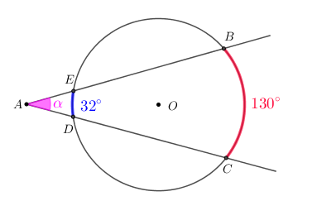
EXEMPLOS:

Slide 11
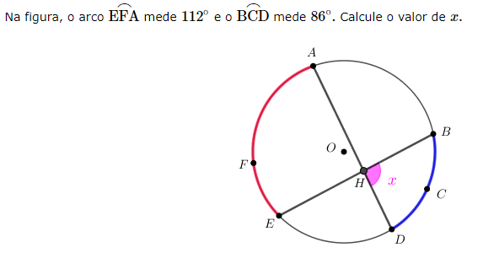
EXEMPLOS:

Slide 12

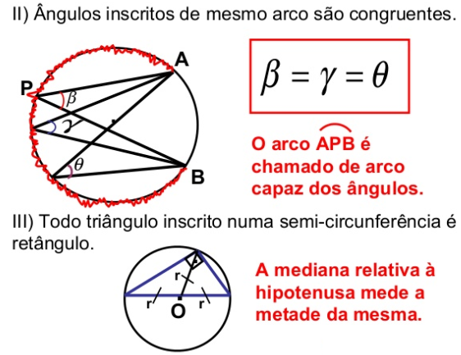

Slide 13
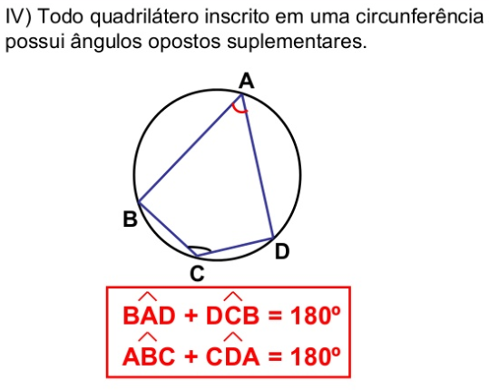

Slide 14
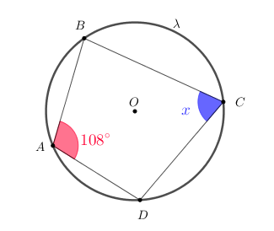
EXEMPLOS:

Slide 15
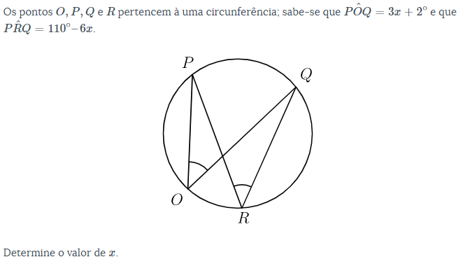
EXEMPLOS:

Slide 16
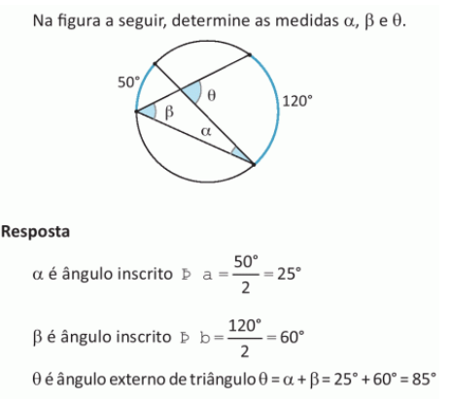
MÓDULO 17 - PÁG. 92 Nº 321

Slide 17
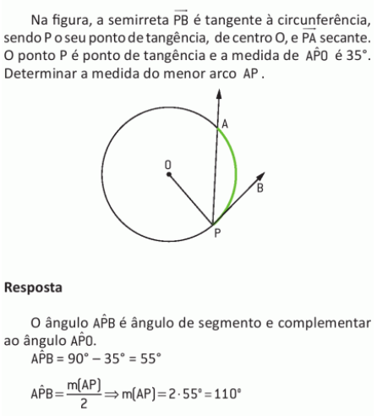
MÓDULO 17 - PÁG. 92 Nº 323

Slide 18
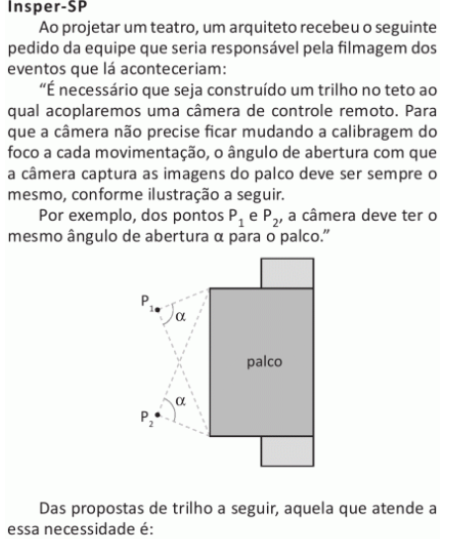
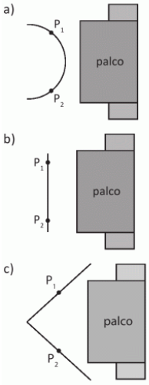
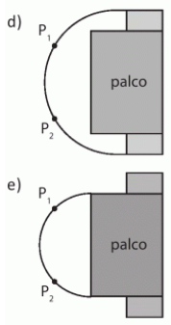
MÓDULO 17 - PÁG. 92 Nº 324

Slide 19
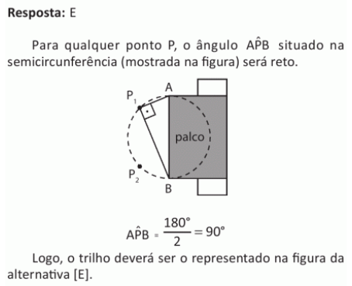
MÓDULO 17 - PÁG. 92 Nº 324

Slide 20
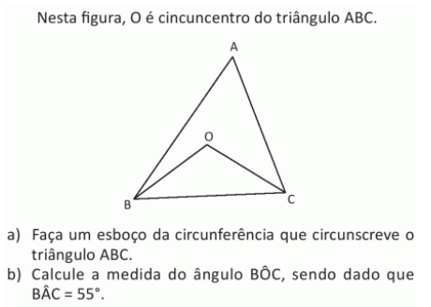
MÓDULO 17 - PÁG. 93 Nº 325

Slide 21
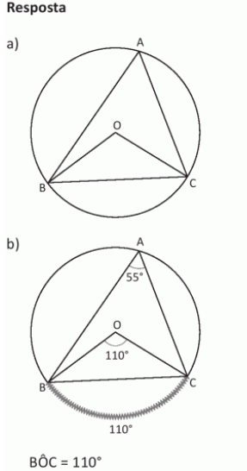
MÓDULO 17 - PÁG. 93 Nº 325

Slide 22
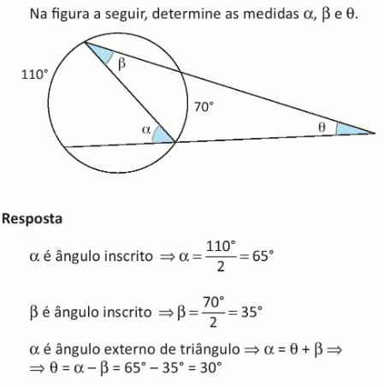
MÓDULO 17 - PÁG. 93 Nº 327

Slide 23
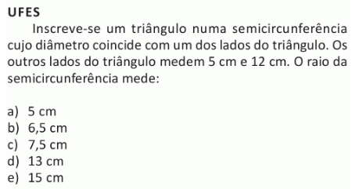
MÓDULO 17 - PÁG. 93 Nº 328

Slide 24
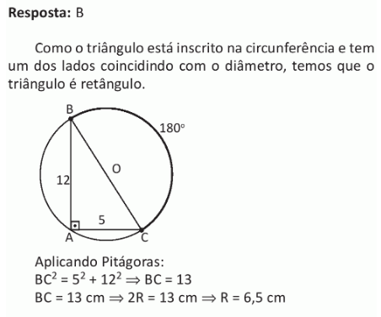
MÓDULO 17 - PÁG. 93 Nº 328

Slide 25
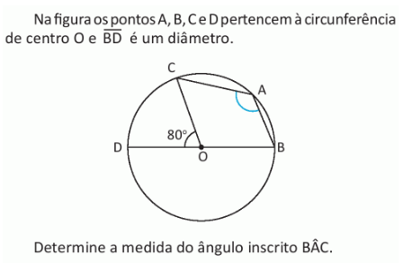
MÓDULO 17 - PÁG. 93 Nº 330

Slide 26
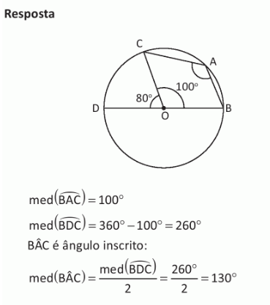
MÓDULO 17 - PÁG. 93 Nº 330

Slide 27
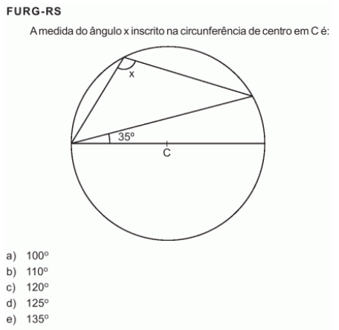
MÓDULO 17 - PÁG. 94 Nº 334

Slide 28
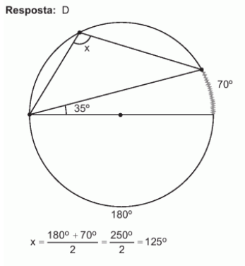
MÓDULO 17 - PÁG. 94 Nº 334

Slide 29
EXERCÍCIOS PROPOSTOS
Módulo 17 - Páginas 92 a 95
Exercícios:
322 326 329 331
332 333 335 336

